Slide 1

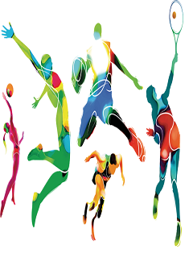
NHẢY CAO -
BÀI THỂ DỤC

Slide 2

NỘI DUNG CHÍNH
NHẢY CAO
BÀI THỂ DỤC
THỂ LỰC

Slide 3
A. NHẢY CAO
Lịch sử phát triển nhảy cao
Ý nghĩa tác dụng môn nhảy cao
Đặc điểm môn nhảy cao
Giới thiệu nhảy cao kiểu nằm nghiêng

Slide 4
I. Lịch sử phát triển nhảy cao
1886 lần đầu tiên tổ chức thi đấu tại Anh. Đến 1893 phát triển ra khắp thế giới.
1896 Olympic tại Hy Lạp nhảy cao đưa vào thi đấu chính thức. Kỉ lục Olympic đầu tiên của Vận động viên Eclac 1,81m bằng kĩ thuật nhảy cao bước qua.
1912 Vận động viên Orin ( Mỹ) qua mức xà 2,00m→ nhảy cao nằm nghiêng là kỉ lục thế giới.
1957 Vận động viên Stơpanốp (Liên Xô) 2,16m cho ra đời kĩ thuật mới ‘Nhảy úp bụng’
1968 Olympic lần thứ 19 Mêhicô, Vận động viên Plat (Mỹ) kĩ thuật ‘ Lưng qua xà’ → Đến nay kĩ thuật phát triển mạnh và chiếm ưu thế hơn so với các kĩ thuật trước đó và được hầu hết các Vận động viên sử dụng để thi đấu đến ngày nay.

Slide 5
Một số kỉ lục nhảy cao:
Thế giới:
Nam: 2,45m Vđv Stomayo (Cuba)
Nữ: 2,08m
Việt Nam:
Nam: 2,25m Vđv Nguyễn Duy Bằng ( Bến Tre)
Nữ: 1,94m Bùi Thị Nhung (Hải Phòng)

Slide 6
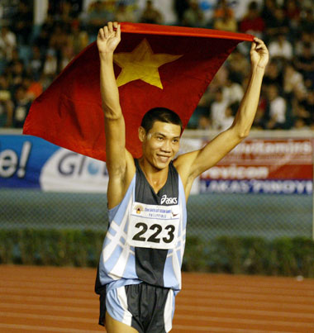
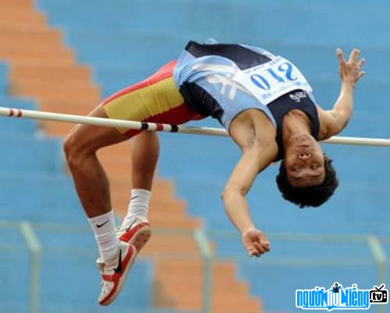
Nguyễn Duy Bằng

Slide 7
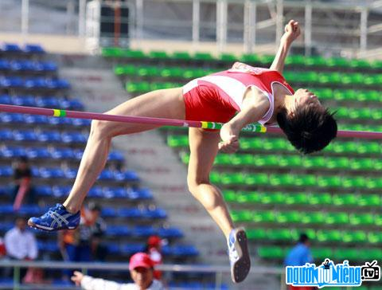
Bùi Thị Nhung

Slide 8
II. Ý nghĩa tác dụng môn nhảy cao
Giúp con người phát triển sức nhanh, mạnh sự khéo léo mà đặc biệt là sức bật. Đây là một yếu tố cần thiết cho môn thể thao như: cầu lông, bóng rổ, bóng chuyền...
Ý chí bền bỉ, sắt đá, lòng dũng cảm, không sợ khó khăn nguy hiểm, luôn tự tin vào chính bản thân mình.

Slide 9
III. Đặc điểm môn nhảy cao
Nhảy cao là môn thể thao bắt đầu bằng động
tác chạy đà phối hợp với động tác giậm nhảy để làm thay đổi quỹ đạo của trọng tâm cơ thể vượt qua xà ngang.

Slide 10
III. Đặc điểm môn nhảy cao
2. Nhảy cao đòi hỏi Vđv phải gắn sức tối đa , linh hoạt phối hợp rất cao trong thời gian ngắn. Vì vậy nhảy cao còn được gọi là hoạt động sức mạnh bộc phát.

Slide 11
III. Đặc điểm môn nhảy cao
3. Thành tích nhảy cao phụ thuộc vào:
Tốc độ chạy đà.
Độ chính xác, lực giậm nhảy.
Tốc độ bay và độ bay ban đầu

Slide 12
III. Đặc điểm môn nhảy cao
4. Kĩ thuật nhảy cao gồm 4 giai đoạn:
Chạy đà
Giậm nhảy
Trên không
Tiếp đất

Slide 13
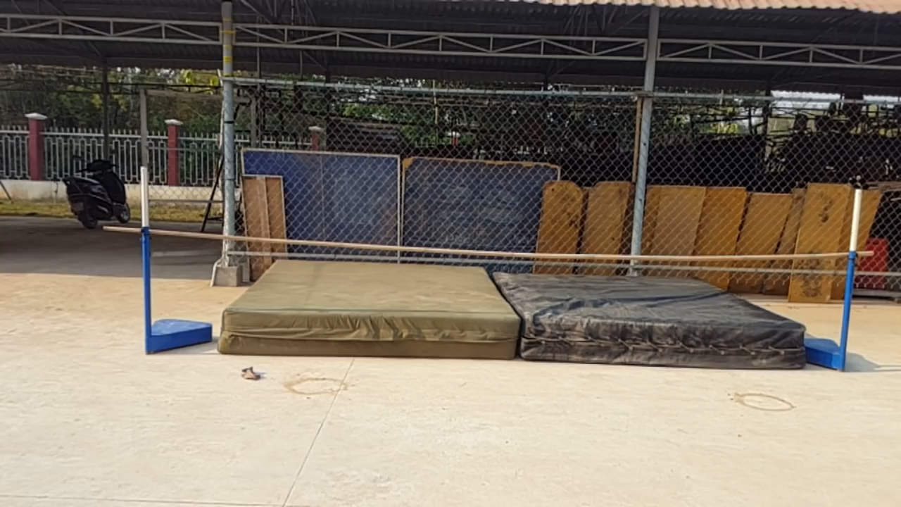
IV. Giới thiệu nhảy cao kiểu nằm nghiêng

Slide 14
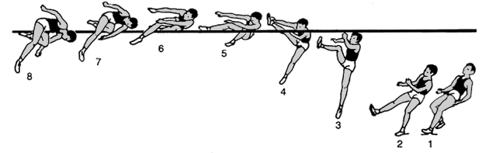

Slide 15
B. BÀI THỂ DỤC
Giới thiệu bài thể dục
Học động tác 1,2

Slide 16
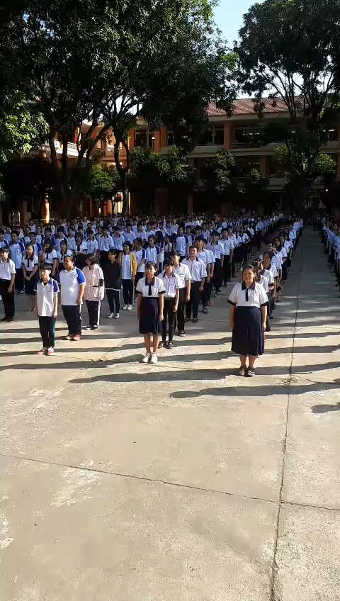
I. Giới thiệu bài thể dục

Slide 17
II. Học động tác 1,2

Slide 18
1. Động tác vươn thở
- Nhịp 1: Chân trái bước sang ngang, tay trái chếch lên cao
- Nhịp 2: Đặt chân phải chéo sau chân trái, đưa tiếp tay phải chếch lên cao
- Nhịp 3: Khuỵu 2 gối, 2 tay vòng xuống đan chéo trước ngực
- Nhịp 4: Khép chân và tay về tư thế chuẩn bị
- Nhịp 5- 8: tương tự 1-4 đổi bên

Slide 19
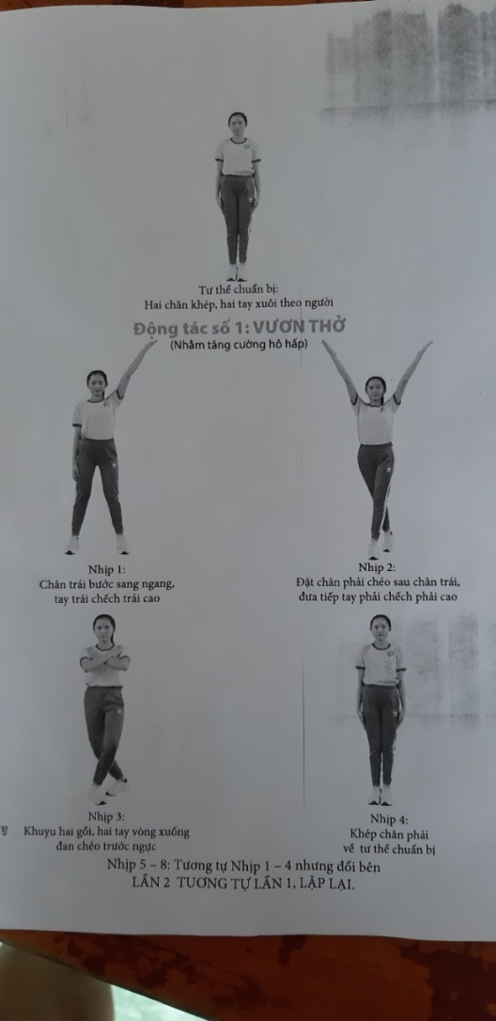
1. Động tác vươn thở

Slide 20
2. Động tác giậm chân- bật nhảy
- Nhịp 1-4: Dậm chân( bắt đầu chân trái), hai tay chống hông
Nhịp 5: Bật tách 2 chân sang ngang, khuỵu 2 gối, 2 tay dang ngang
Nhịp 6: Bật chụm 2 chân, 2 tay lên cao chạm lòng bàn tay vào nhau
Nhịp 7: tương tự nhịp 1
Nhịp 8: Bật chụm về tư thế chuẩn bị

Slide 21
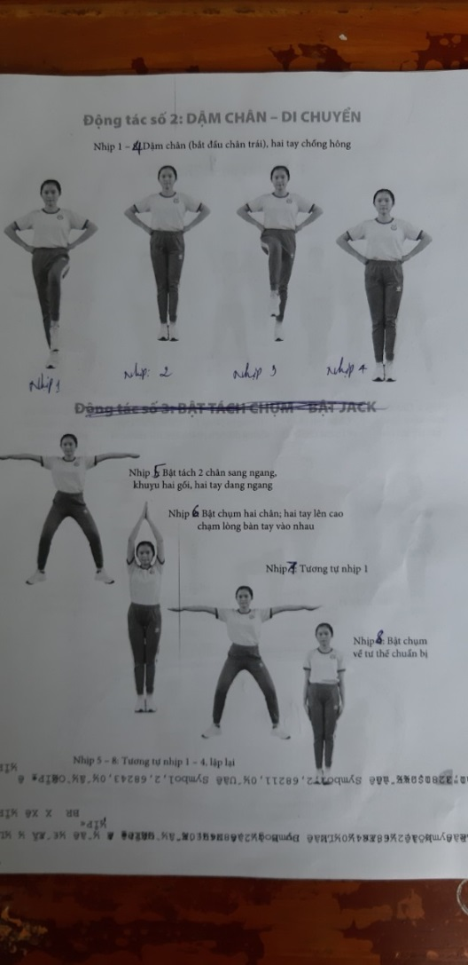
2. Động tác giậm chân- bật nhảy

Slide 22
C. THỂ LỰC
Bật xa về phía trước
Nằm ngửa gập bụng

Slide 23


